Slide 1



Yuri Vasconcelos de Almeida Sá - UNESP - yuri.sa@unesp.br
Estudo Prático para um Sistema de Previsão Autônoma de Chuva de
Curto Período (Um Dia) Baseado em Lógica Fuzzy
.

Slide 2
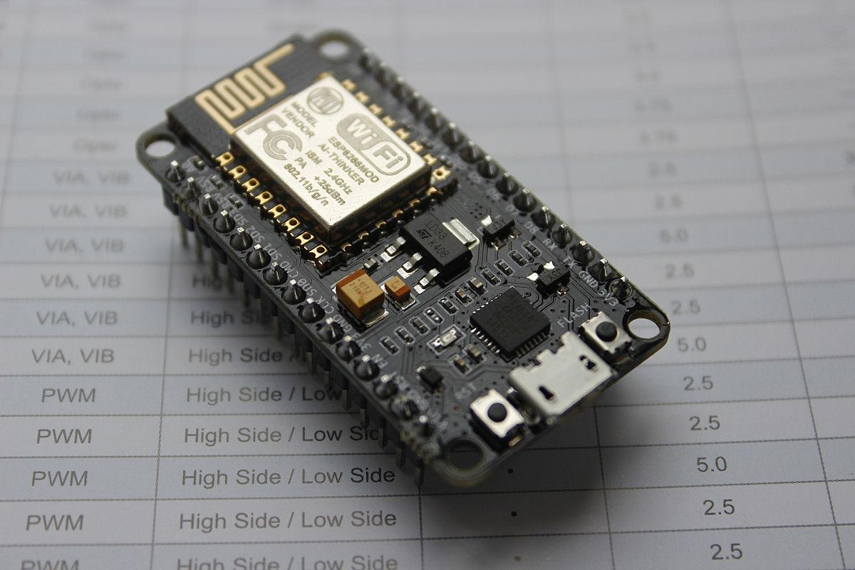
O PROBLEMA
Prever a chuva sem depender de modelos genéricos (não locais)
Rede terrestre de sondas/estações é precária
Afeta atividades dependentes de chuva
Criar um método de previsão de chuva capaz de ser executado em plataformas digitais
Utilizar somente sensores locais e histórico

Slide 3
RESTRIÇÕES
Modelos simples
Poder de computação limitado
Sem possibilidade re-treino local
Hardware padrão (sem customizações)
Iterações são condicionadas ao tempo de execução

Slide 4
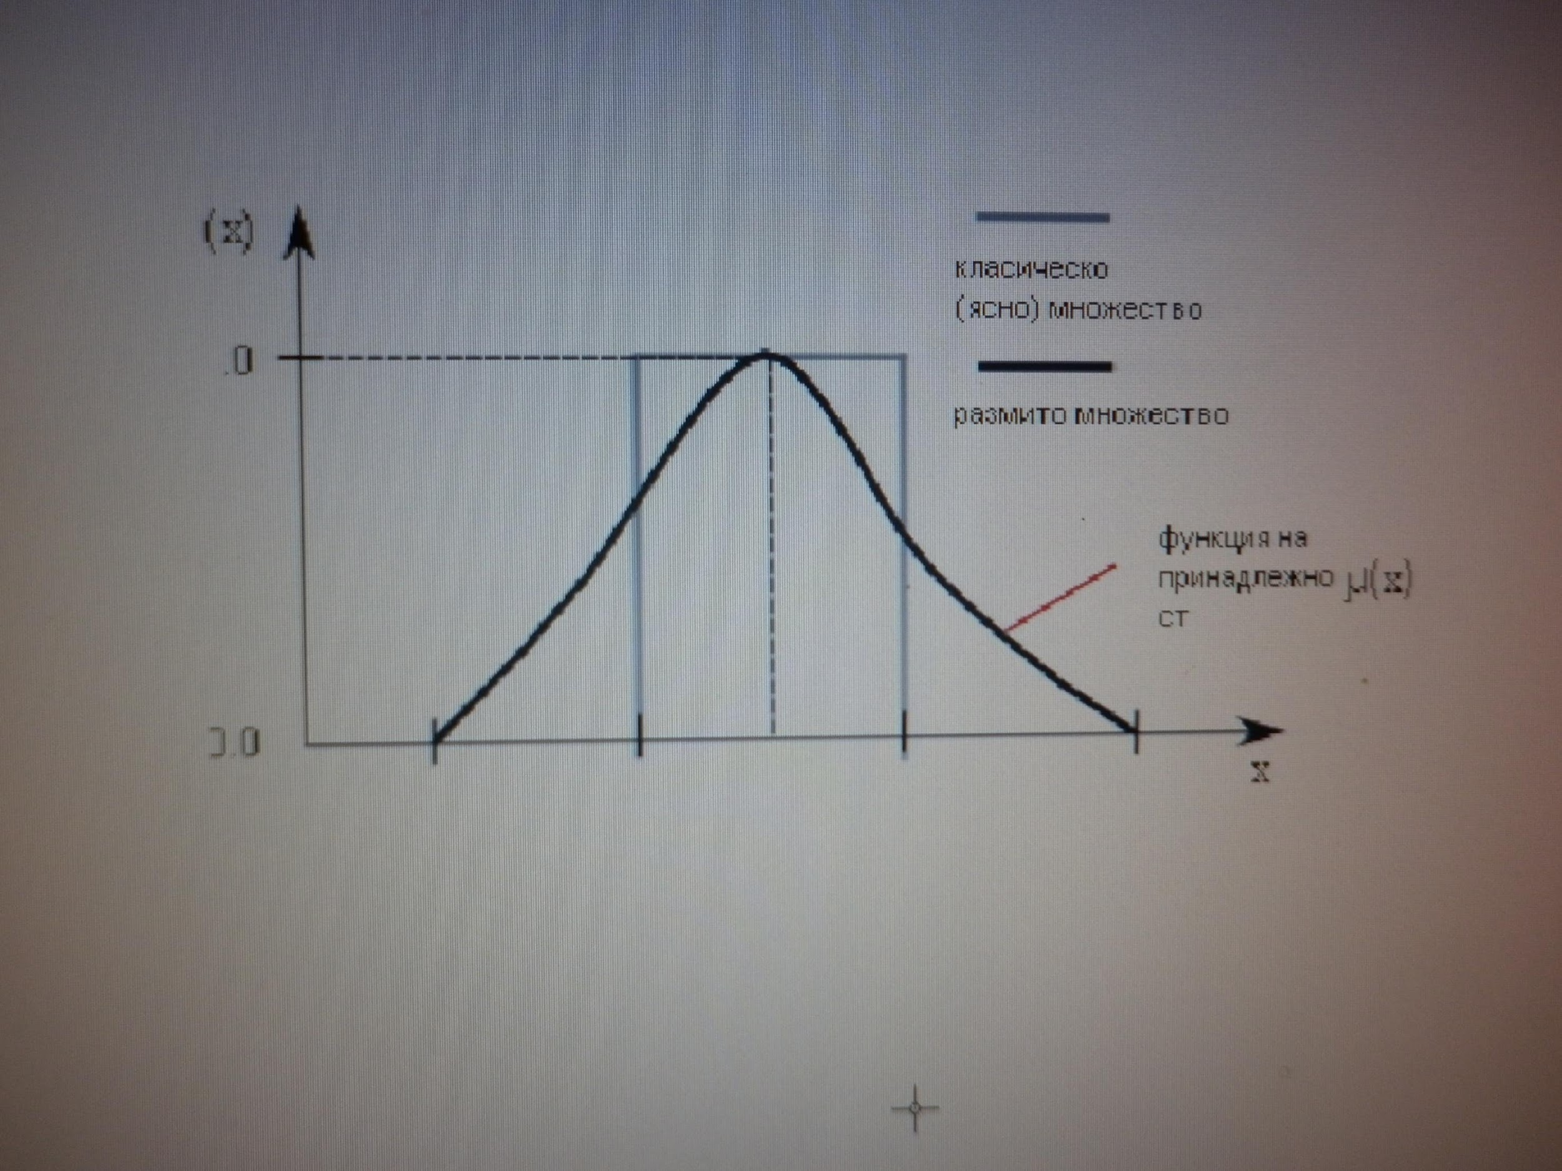
A PROPOSTA
Utilizar fuzzy como base (funciona em sistemas digitais embarcados)
Utilizar um modelo Fuzzy Dinâmico que seja alimentado por métodos estatísticos
Criar e testar o modelo em no Software Livre R

Slide 5
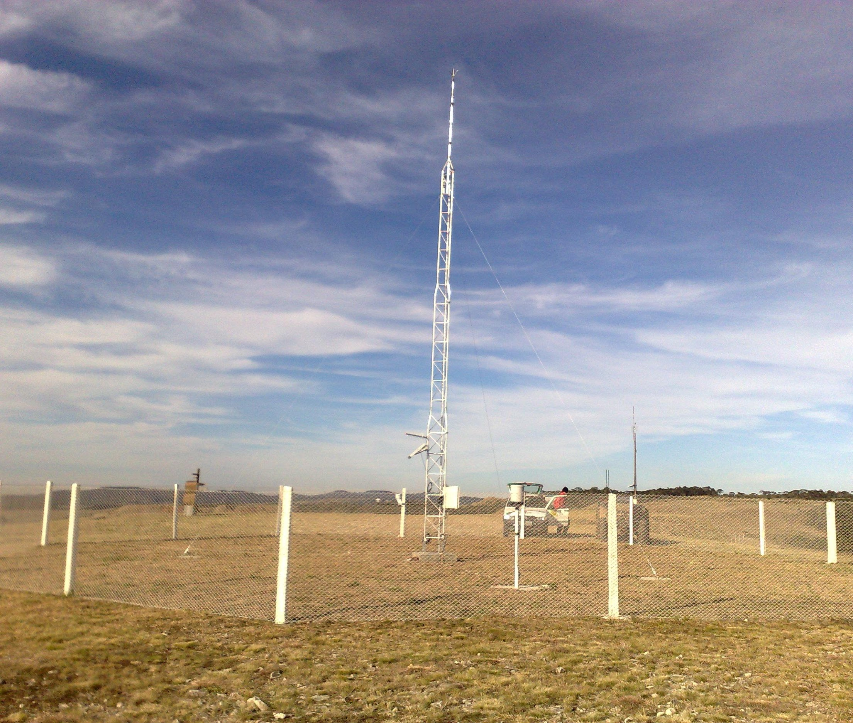
AQUISIÇÃO DOS DADOS
Dados do InMET
Estação de Sorocaba (A713)
Dados de 2006-2018

Slide 6
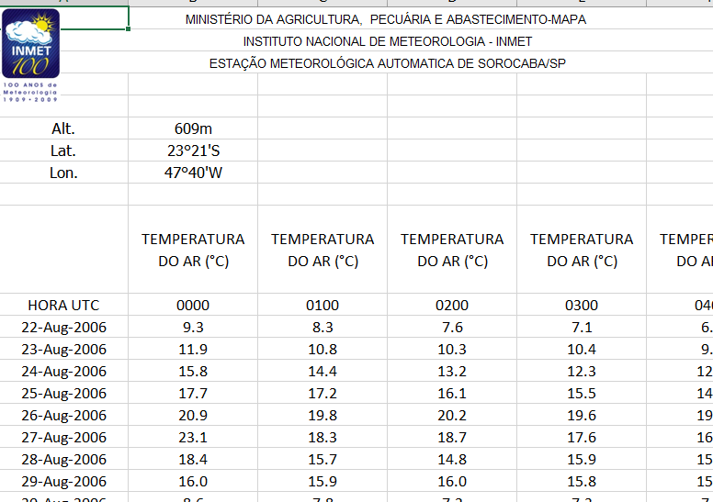
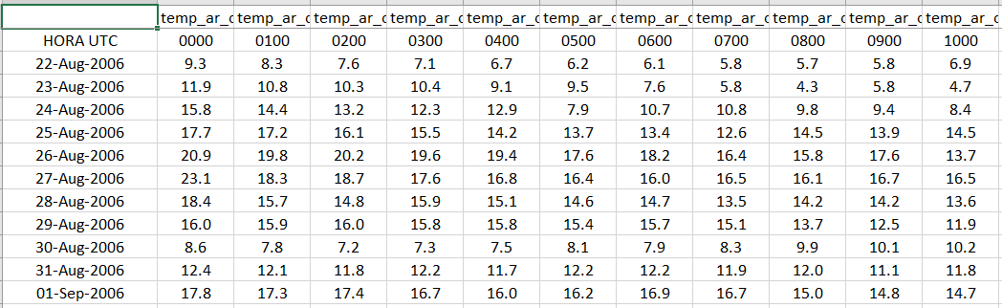
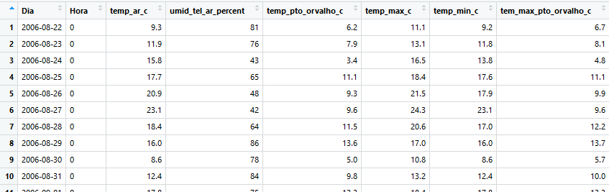
DADOS
BRUTOS
Obtidos através da lei de acesso a informação
Formato incompreensível
Espalhado em múltiplos arquivos
Ordem das colunas diferente entre os arquivos
Conversão para um modelo de dupla chave.
Cada variável em uma só coluna
Identificada pelas duas primeiras colunas (dia-hora)

Slide 7
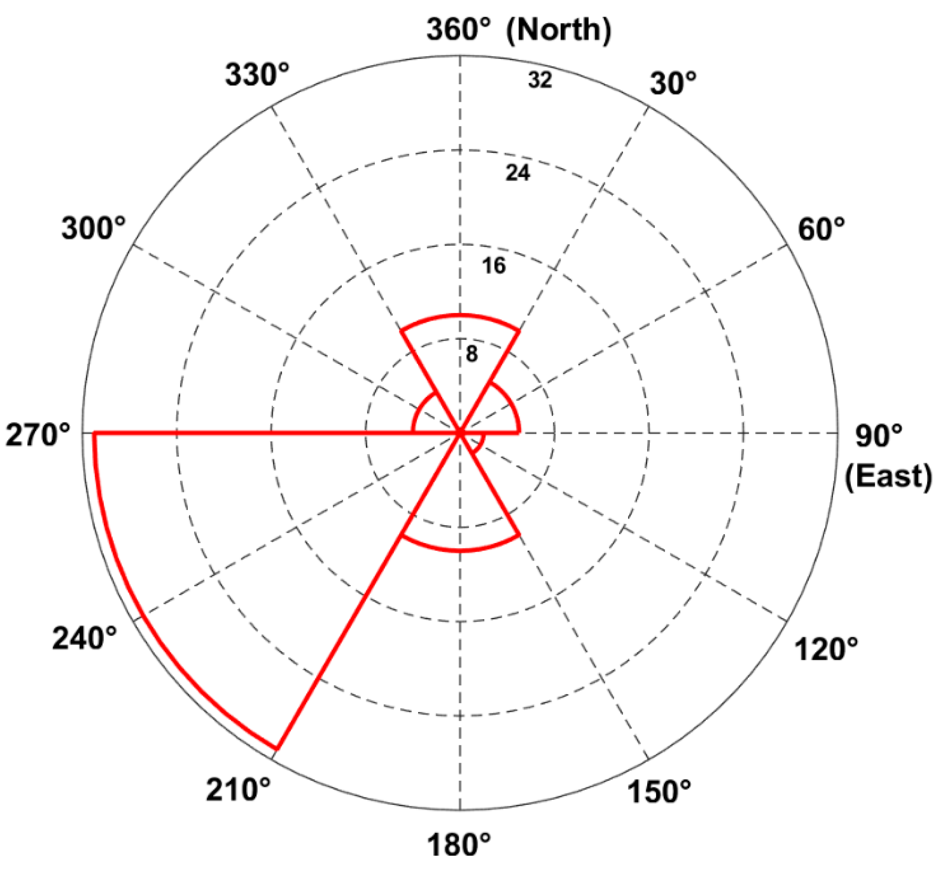
DECOMPOSIÇÃO
Remoção de dados não confiáveis (Radiação) (aprox. 50% nulos)
Criação de mais quatro variáveis de direção do vento (Quatro pontos cardeais principais (Norte, Sul, Leste e Oeste)

Slide 8
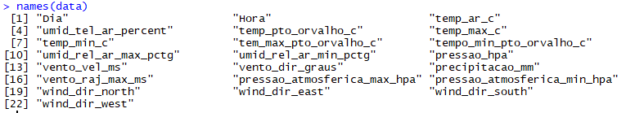
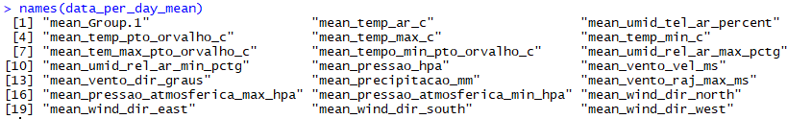
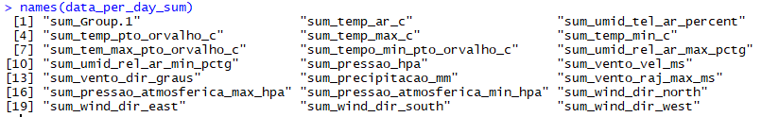
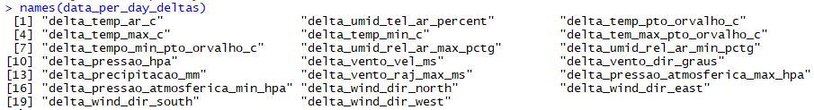
DADOS
AGRUPADOS
Dados brutos por hora
Agrupamento por dia para criação de variáveis
Utilização de soma, média e delta (max() – min()).

Slide 9
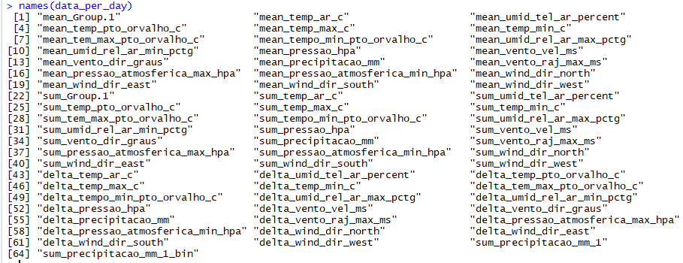
RECOMPOSIÇÃO
União de todas as variáveis e seus agrupados
Criar um dataset único, coeso e indexado

Slide 10
VARIÁVEL CATEGORICA
Sistema binário em Fuzzy (ou chove ou não no dia seguinte)
Deslocamento de 1 linha na coluna de soma de precipitação (coloca o resultado do dia seguinte na linha atual)
Ifelse( > 0) e factor() para criar a coluna categórica

Slide 11
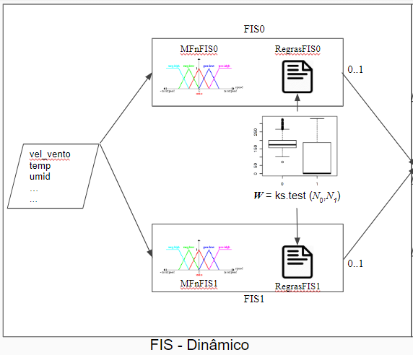
O MODELO
FUZZY (GERAL)
Sistema binário em Fuzzy (ou chove ou não no dia seguinte)
Cria DOIS modelos baseados no histórico, um com resultado 0 (não-chuva) e outro com resultado 1 (chuva) separados pela variável categórica
Gradua as possibilidades
Retorna resultado de CADA modelo

Slide 12
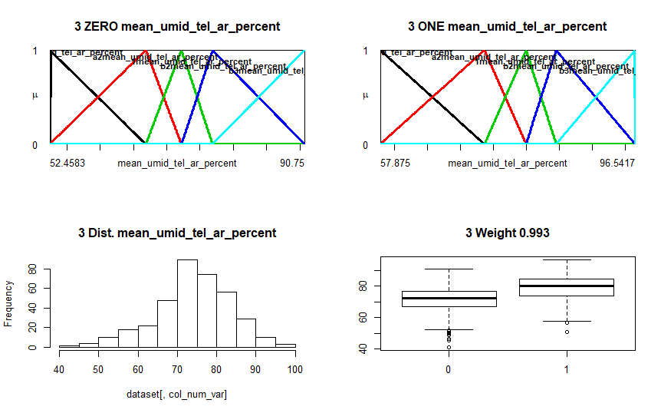
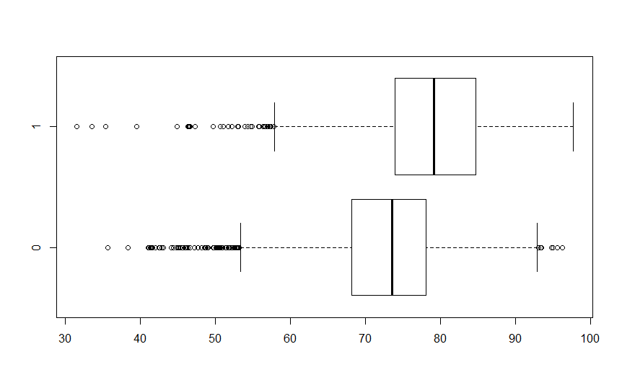
GERAÇÃO DAS FUNÇÕES DE PERTINENCIA
Utiliza os valores da função BoxPlot (Quartis e outliers)
Basta escolher as variáveis de cada dataset ele cria as MFs automaticamente (por enquanto somente 5MFs 3 níveis)
Alto
Médio
Baixo

Slide 13
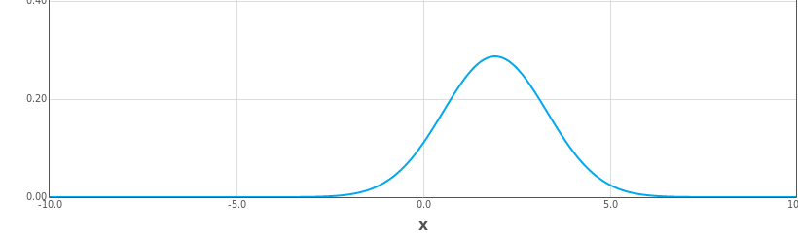
GERAÇÃO DAS FUNÇÕES DE PERTINENCIA
Ilustrações da pertinência de conjuntos fuzzy
Alto
Médio
Baixo

Slide 14
GERAÇÃO DAS FUNÇÕES DE PERTINENCIA
Utiliza os valores da função BoxPlot (Quartis e outliers)
Basta escolher as variáveis de cada dataset ele cria as MFs automaticamente (por enquanto somente 5MFs 3 níveis)
Alto
Médio
Baixo

Slide 15
GERAÇÃO DAS FUNÇÕES DE PERTINENCIA
Utiliza os valores da função BoxPlot (Quartis e outliers)
Basta escolher as variáveis de cada dataset ele cria as MFs automaticamente (por enquanto somente 5MFs 3 níveis)
Alto
Médio
Baixo

Slide 16
GERAÇÃO DAS FUNÇÕES DE PERTINENCIA
Utiliza os valores da função BoxPlot (Quartis e outliers)
Basta escolher as variáveis de cada dataset ele cria as MFs automaticamente (por enquanto somente 5MFs 3 níveis)
Alto
Médio
Baixo

Slide 17
GERAÇÃO DAS FUNÇÕES DE PERTINENCIA
Utiliza os valores da função BoxPlot (Quartis e outliers)
Basta escolher as variáveis de cada dataset ele cria as MFs automaticamente (por enquanto somente 5MFs 3 níveis)
Alto
Médio
Baixo

Slide 18
GERAÇÃO DAS REGRAS E DOS PESOS
Regras padrão (5), apontando para uma saída contendo 3 MFs (0..100)
Os pesos são calculados para cada Variável de entrada (regras) utilizando o ks.test()
Após verificar a DIFERENÇA DA DISTRIBUIÇÃO NORMAL de cada variável, o p-valor de cada uma é normalizada dentro de todas (0..1)

Slide 19
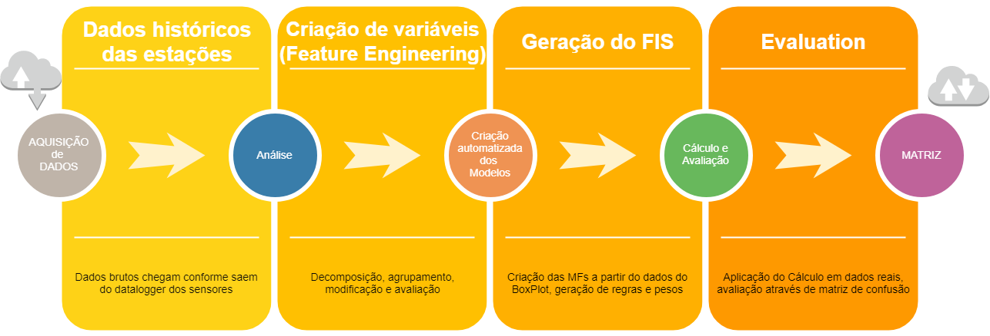
VISÃO DO PROCESSO

Slide 20

RESULTADOS
Para o mesmo conjunto de variáveis foram testados 4 tipos de entrada no ultimo ano (ultimos 365 dias do dataset)
1 – ultimos 90 dias (uma estação do ano)
2 – ultimos 180 dias (duas estações do ano (Latitude))
3 – ultimos 365 dias (todas as estações do ano)
4 – TODO o período até então

Slide 21
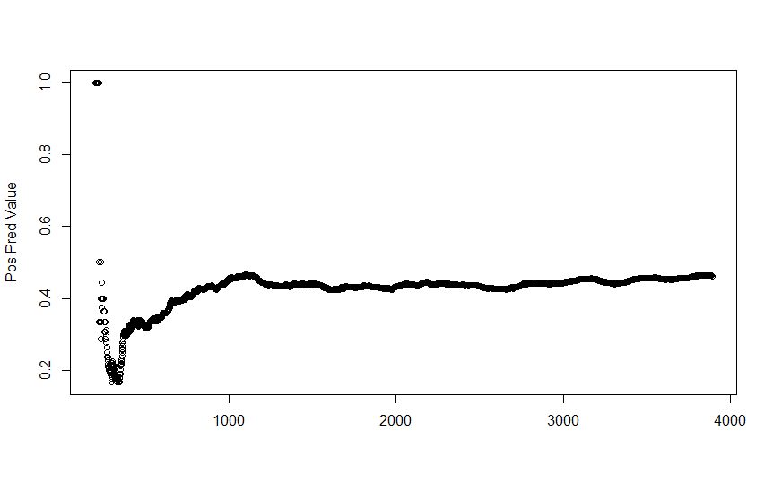
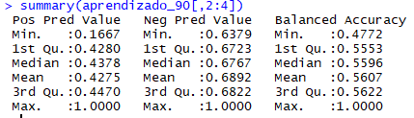
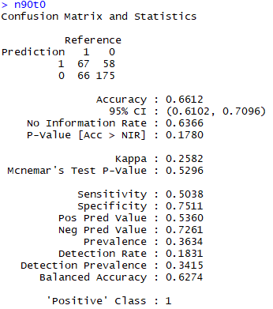
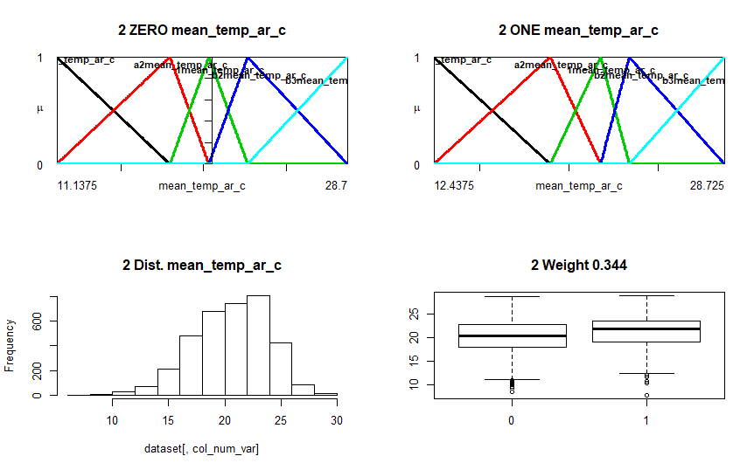
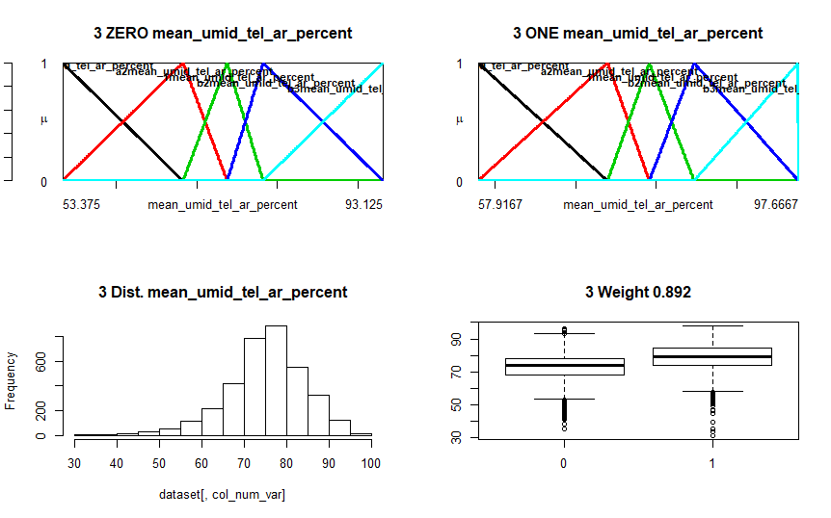
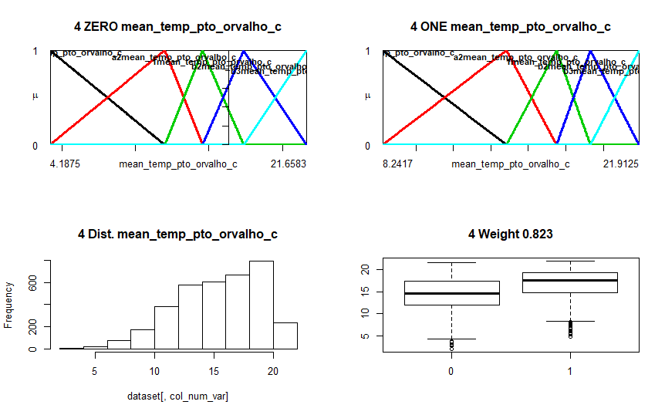
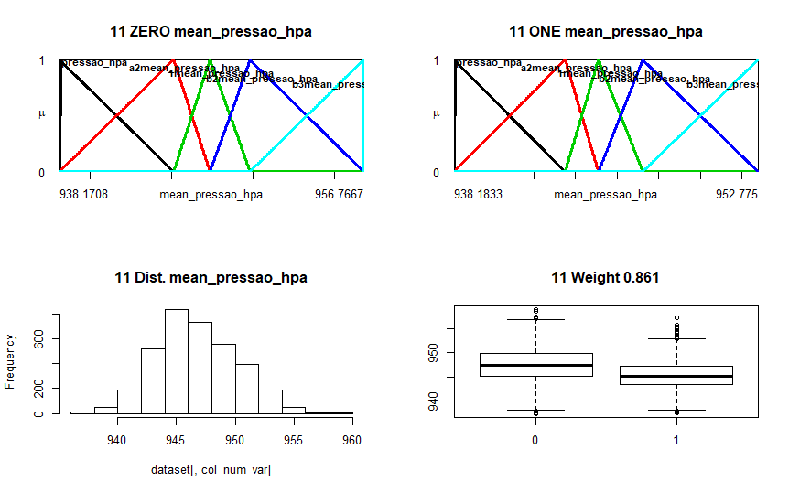
90 DIAS
1 – ultimos 90 dias (uma estação do ano)

Slide 22
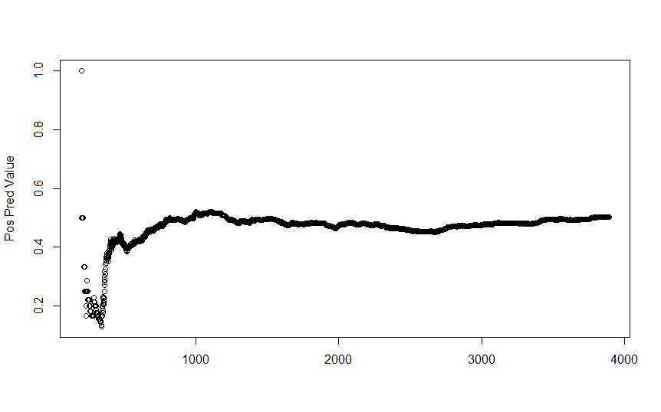
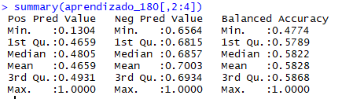
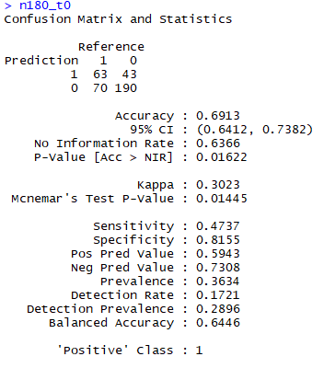
180 DIAS
2 – ultimos 180 dias (duas estações do ano (Latitude))

Slide 23
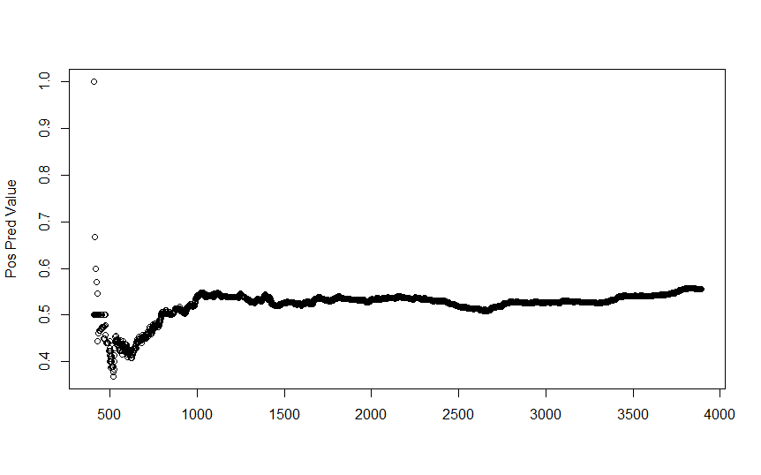
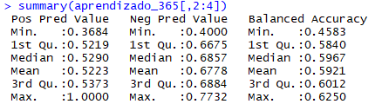
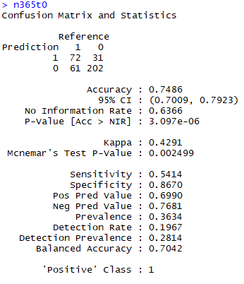
365 DIAS
3 – ultimos 365 dias (todas as estações do ano)

Slide 24
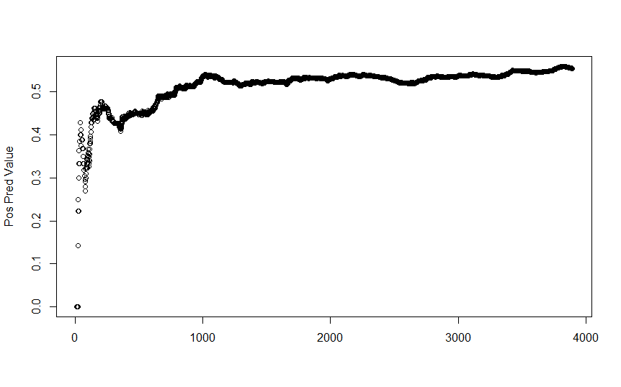
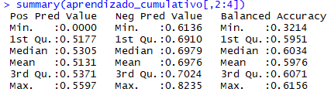
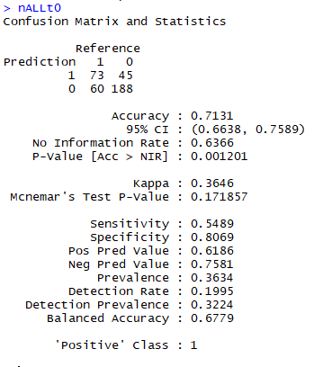
Cumulativo
4 – TODO o período até então

Slide 25

CONCLUSÕES POSSÍVEIS
A análise móvel de 365 dias gera mais previsões corretas que os outros períodos (inclusive o período todo)
O sistema se mantém relativamente constante com os mais diversos cenários e climas
Sistema tende a over-fitting

Slide 26

FRAGILIDADES e DEFICIÊNCIAS
Não há seleção de variáveis automática (somente com conhecimento de domínio)
Sistema de pesos talvez não seja o mais adequado (AHP possível)
Não existe sazonalidade calculada
Não acomoda dados faltantes

Slide 27
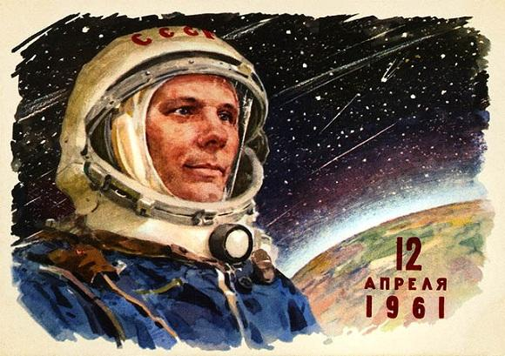

@yurisa2

Slide 28
Bibliografia
ALVES, Aj. EFLL (Embedded Fuzzy Logic Library) is a standard library for Embedded Systems. Disponível em: <https://github.com/zerokol/eFLL>. Acesso em: 20 set. 2018.
BRASIL. Lei 12.527, de 18 de novembro de 2011. Regula o acesso a informações previsto no inciso XXXIII do art. 5º, no inciso II do § 3º do art. 37 e no § 2º do art. 216 da Constituição Federal; e dispositivos da Lei nº 8.159, de 8 de janeiro de 1991; e dá outras providências. Disponível em: . Acesso em: 22 set. 2018
CPTEC/INPE Nota da Coordenação-Geral do CPTEC/INPE sobre a implementação operacional do modelo regional operacional do CPTEC - modelo regional WRF
IBGE. IBGE apresenta nova área territorial brasileira: 8.515.767,049 km². 2012. Disponível em: <https://agenciadenoticias.ibge.gov.br/agencia-sala-de-imprensa/2013-agencia-de-noticias/releases/14318-asi-ibge-apresenta-nova-area-territorial-brasileira-8515767049-km>. Acesso em: 20 set. 2018.
INMET, NOTA TÉCNICA No. 001/2011/SEGER/LAIME/CSC/INMET
GARIBALDI, Jon, Chao Chen and Tajul Razak (2017). FuzzyR: Fuzzy Logic Toolkit for R. R package version 2.1. https://CRAN.R-project.org/package=FuzzyR
SOMIA A. Asklany, KHALED Elhelow, I.K. YOUSSEF, M. Abd El-wahab, Rainfall events prediction using rule-based fuzzy inference system, Atmospheric Research, Volume 101, Issues 1?2, 2011, Pages 228-236,
RURALBAN (Sumidouro/rj). ESTAÇÃO METEOROLÓGICA COMPLETA COM DISPLAY TOUCH-SCREEN. Disponível em: <https://www.ruralban.com/pesos-e-medidas/outros/estacao-metereologica-completa-com-display-touch-screen>. Acesso em: 20 set. 2018.
SÁ, Yuri Vasconcelos de Almeida. RainfallSorocaba | Kaggle. 2018. Disponível em: <https://www.kaggle.com/yurisa2/rainfallsorocaba>. Acesso em: 24 set. 2018.

